Slide 1





BIPROSPECCIÓN DE RIZOBACTERIAS SOLUBILIZADORAS DE FOSFORO Y SU POTENCIAL USO EN LA PRODUCCIÓN DE Coffea arabica L.
Docente: FLAVIO LOZANO ISLA
Curso de Tesis 1, Facultad de Ingeniería y ciencias agrarias, Universidad Nacional Toribio Rodríguez de Mendoza (UNTRM), Perú.
*Autor de correspondencia: 7620984821@untrm.edu.pe
Román Peña, Lleyner
2024

Slide 2
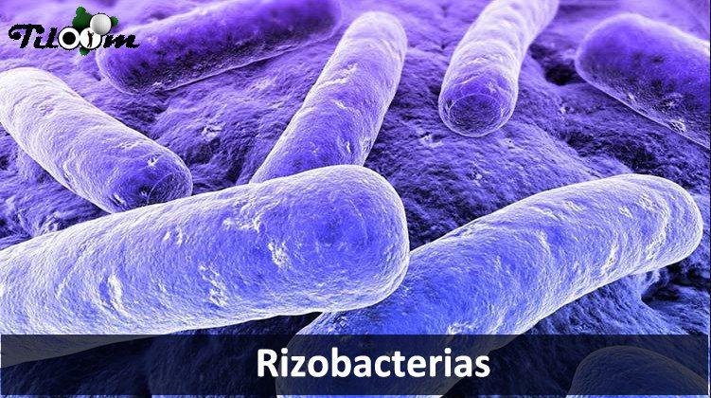
I. PROBLEMA DE LA INVESTIGACIÓN
¿Cuáles son las cepas de bacterias rizosféricas solubilizadoras de fósforo con potencial uso en la producción de Coffea arabica L.?

Slide 3
II. OBJETIVOS
OBJETIVOS ESPECÌFICOS
1. Aislar microrganismos de muestras representativas de suelo rizosférico de parcelas del cultivo de café en el distrito de Bagua Grande.
OBJETIVO GENERAL
Realizar el análisis de bioprospección y evaluación del impacto de bacterias rizosféricas solubilizadoras de fósforo en la producción de Coffea arabica L.
2. Identificación molecular de rizobacterias solubilizadoras de fósforo asociadas a la rizosfera del cultivo de café.
3. Evaluar el efecto de rizobacterias solubilizadoras de fosforo en la producción de Coffea arabica L.

Slide 4
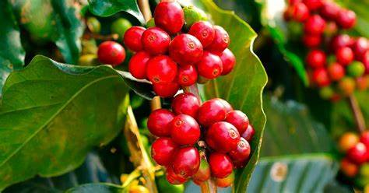
III. Antecedentes de la investigación
La investigación sobre rizobacterias solubilizadoras de fósforo (PSB) ha crecido en las últimas décadas por su papel clave en la agricultura sostenible. A nivel global, estudios en países como India, Brasil y México han demostrado que las PSB pueden mejorar significativamente la absorción de fósforo y el crecimiento de cultivos como trigo, maíz y café, reduciendo el uso de fertilizantes químicos. Diversas especies de Pseudomonas, Bacillus y Rhizobium han sido ampliamente estudiadas por su eficacia en la solubilización de fósforo inorgánico.

Slide 5
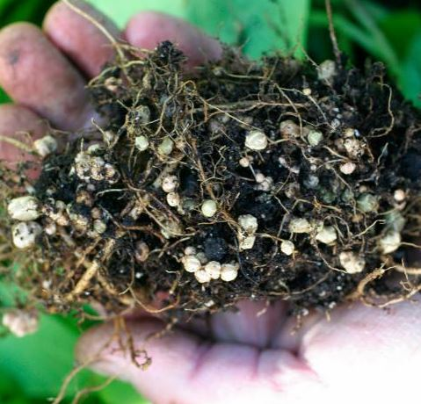
III. Antecedentes de la investigación
En el Perú, la investigación en PSB se ha orientado hacia cultivos de importancia económica como papa, maíz, quinua y café. Instituciones como el INIA y universidades como la UNALM han identificado cepas nativas con capacidad de solubilizar fósforo en suelos ácidos. Sin embargo, el uso comercial de estos biofertilizantes aún es incipiente. Estudios recientes apuntan al potencial de estas bacterias en la mejora del rendimiento de Coffea arabica, especialmente en zonas altoandinas.

Slide 6
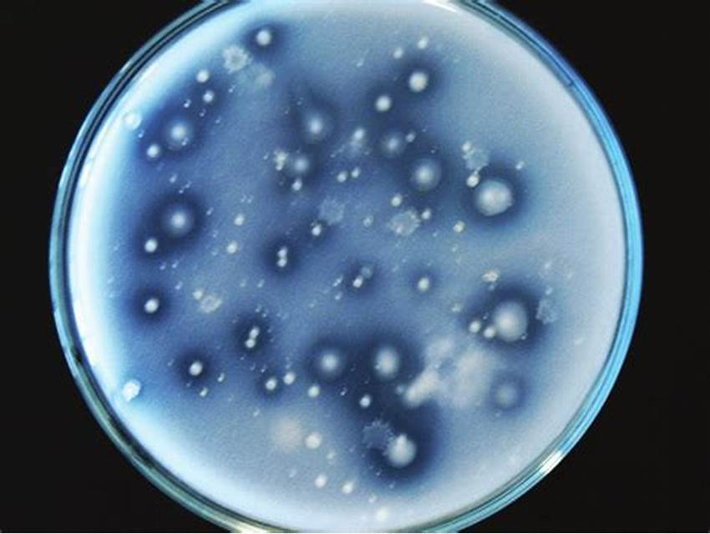
III. Antecedentes de la investigación
En la región Amazonas, donde el café es uno de los principales cultivos de exportación, existe un interés creciente por alternativas sostenibles para aumentar la productividad sin degradar el suelo. Investigaciones locales preliminares, especialmente en provincias como Rodríguez de Mendoza y Luya, han empezado a identificar microorganismos del suelo con propiedades beneficiosas como solubilización de fósforo y promoción del crecimiento vegetal. A pesar de ello, aún son escasos los estudios sistemáticos sobre la diversidad y eficacia de rizobacterias nativas asociadas a cafetales amazónicos.

Slide 7
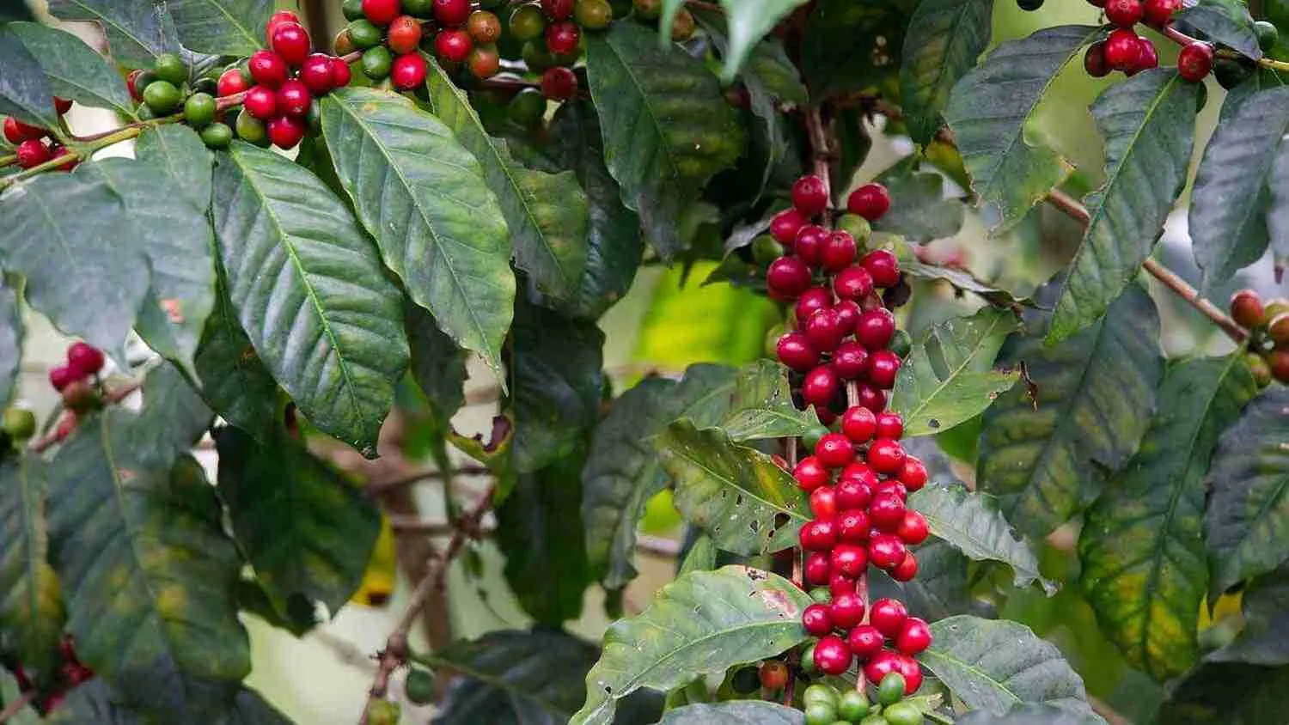
IV. Hipótesis
Hipótesis alterna
Las bacterias solubilizadoras de fósforo aisladas de la rizosfera del cultivo de café tienen un efecto potencial en la producción de Coffea arabica L.
Hipótesis nula
Las bacterias solubilizadoras de fósforo aisladas de la rizosfera del cultivo de café no tienen un efecto significativo en la disponibilidad de fósforo ni en la productividad de Coffea arabica L..

Slide 8
IV. Metodología
6.1. Entorno de trabajo
El Laboratorio de Investigación en Sanidad Vegetal (LABISANV) de la Universidad Nacional Toribio Rodríguez de Mendoza de Amazonas, en el departamento de Amazonas, con coordenadas geográficas de latitud: -6.233678, Longitud: -77.853778 y una altitud de 2338 m.s.n.m.
6.2. Población, muestra, muestreo
Población: La población estará compuesta por el conjunto de parcelas productoras de café del distrito de Bagua Grande.
Muestra: Estará compuesta por 3 muestras de suelo rizosférico de plantas de café por parcela.
Muestreo: El muestreo será probabilístico

Slide 9
IV. Metodología
6.3. Variables de estudio
6.3.1. Variables independientes
Bacterias solubilizadoras de fosforo (PSB): Las PSB son microorganismos que se encuentran presentes en la rizosfera de las plantas con mecanismos capaces en solubilizar formas insolubles de P y volverlas asimilables para las plantas.
6.3.2. Variables dependientes
Parámetros morfofisiológicos: comprenden características tanto estructurales como funcionales que reflejan el estado de crecimiento y desarrollo de Coffea arabica L.
Índice de solubilización de fosforo: El ISF mide la capacidad de una cepa bacteriana para solubilizar fosfatos en un medio de cultivo, por lo que un mayor índice representa mayor eficiencia en la solubilización.

Slide 10
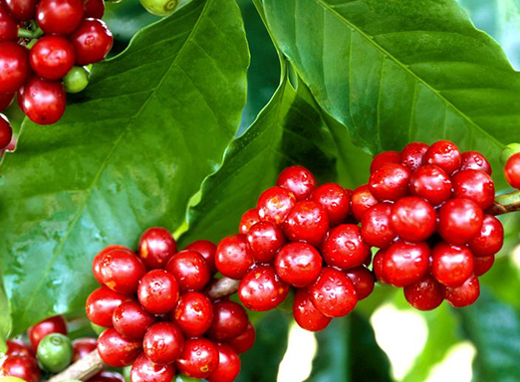
IV. Metodología
6.3.3. Operacionalización de variables

Slide 11
IV. Metodología
6.4. Métodos
6.4.1. Primera fase: Bioprospección de bacterias solubilizadoras de fosforo (PSB)
Colectas de campo
La recolección de muestras de suelo rizosférico de cada parcela seleccionada al azar se tomará utilizando un barreno desinfectado antes de cada muestreo y se descartará los primeros 5 centímetros superficiales para luego tomar la muestra representativa (500 g) en bolsas herméticas. Codificando cada muestra con datos necesarios para su identificación y traslado a Laboratorio de Investigación en Sanidad Vegetal (LABISANV).

Slide 12
IV. Metodología
6.4. Métodos
6.4.1. Primera fase: Bioprospección de bacterias solubilizadoras de fosforo (PSB)
Aislamiento
Se tomarán 10 gramos de suelo de cada muestra previamente homogenizada, a los cuales se añadirán 90 ml de solución salina fisiológica al 0.85%. A partir de esta mezcla, se prepararán diluciones seriadas desde 10⁻¹ hasta 10⁻⁵. Además, se procederá a realizar la siembra en superficie utilizando Agar cuenta colonias (PCA) en cajas Petri, las cuales serán incubadas a 35 °C durante 48 horas.

Slide 13
IV. Metodología
6.4. Métodos
6.4.1. Primera fase: Bioprospección de bacterias solubilizadoras de fosforo (PSB)
Conservación de cepas
Los cultivos de las cepas en medio de siembra se conservarán a -70 ºC para su posterior identificación de aquellas de actividad solubilizadora.
Genotipificación
Consistirá en el primer criterio de selección, mediante ejecución de la técnica molecular de identificación fingerprinting, llamada BOX-PCR, para detectar la diversidad genética de las cepas e identificar poblaciones bacterianas y la selección de aquellas genéticamente distintas.

Slide 14
IV. Metodología
6.4. Métodos
6.4.1. Primera fase: Bioprospección de bacterias solubilizadoras de fosforo (PSB)
Test fenotípico
Se inoculará la bacteria en medio de cultivo selectivo NBRID que contenga fosfato inorgánico insoluble para testear aquellas de mayor actividad solubilizadora, donde aquellas que formen halos de disolución de fosfato trasparente con Índice de solubilización (IS > 3) indicará el potencial de solubilización de fosforo inorgánico.
.

Slide 15
IV. Metodología
6.4. Métodos
6.4.2. Segunda fase: Evaluación del efecto de las PSB en las plantas de café (Coffea arabica L.) en bolsas.
El efecto de las bacterias solubilizadoras de fosforo (PSB) en el cultivo de café se determinará mediante ensayo bajo condiciones de invernadero.
El ensayo consistirá en determinar el efecto de las 3 cepas con mayor IS de cultivos de bacterias solubilizadoras de fosfato de mayor actividad solubilizadora seleccionadas en la primera fase.
Con respecto al análisis físico-químico del suelo se realizará previo a inocular de cultivo de PSB, en el Laboratorio de Investigación en Suelos y Aguas (LABISAG).
Las plántulas de café serán inoculadas con inóculos de las bacterias solubilizadoras PSB, al trasplantar del germinador en etapa de fosforito a las bolsas de 11 cm de ancho x 13 cm de alto utilizadas en etapa de vivero. Iniciando con las mediciones a la visualización del primer par de hojas hasta todo el periodo que una plántula de café permanece en vivero antes de ser instalada en campo definitivo.

Slide 16
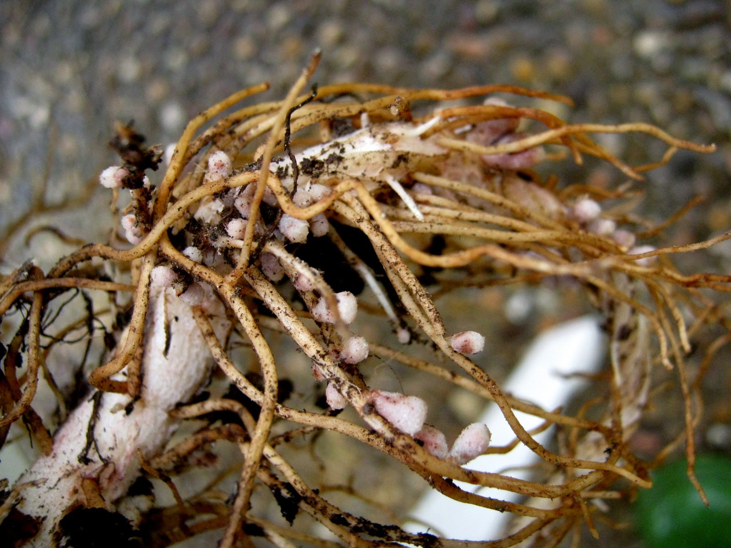
IV. Metodología
6.5. Cronograma

Slide 17
IV. Metodología
6.6. Diseño experimental
En la investigación se trabajará con un diseño factorial completamente al azar (DCA) con 2 factores y 3 niveles de cada factor: Cepas de PSB (Cepa A, Cepa B, Cepa C) y Concentración de PSB (10⁶, 10⁷, 10⁸ UFC/mL). Con 5 repeticiones de cada tratamiento, los tratamientos serán 9 mas 1 tratamiento testigo (sin inóculo de PSB). Haciendo un total de 50 unidades experimentales.

Slide 18
IV. Metodología
6.7. Análisis de datos
Se realizará mediante el software R Studio, una herramienta de código abierto basada en el lenguaje de programación R, ampliamente reconocida por su capacidad para gestionar, analizar y visualizar datos de manera eficiente y reproducible. R Studio permite realizar análisis estadísticos avanzados, aplicar modelos de regresión, pruebas de hipótesis y análisis multivariado, lo cual es ideal para proyectos científicos que requieren un manejo robusto y preciso de grandes conjuntos de datos

Slide 19
V. Referencias
Abawari, R. A., Assefa, F., & Muleta, D. (2021). Effect of phosphate solubilizing bio-inoculants and vermicompost application on mineral uptake and growth of coffee (Coffea arbica L.) seedlings under greenhouse condition. SINET: Ethiopian Journal of Science, 44(2). https://doi.org/10.4314/sinet.v44i2.1
Ali, N., & Pati, A. M. (2023). PGPR mediated enhancement of saffron corm production in non-traditional area of Himachal Pradesh, India. South African Journal of Botany, 161. https://doi.org/10.1016/j.sajb.2023.08.019
Alvarado lbáñez, J. C., & Gutiérrez Araujo, M. K. (2020). Aislamiento y selección de rizobacterias solubilizadoras de fósforo a partir de cultivos de Theobroma cacao L. Revista Científica Dékamu Agropec, 1(1). https://doi.org/10.55996/dekamuagropec.v1i1.21
Arias Gonzáles, J. L. (2021). Guía para elaborar la operacionalización de variables. Espacio I+D: Innovación Más Desarrollo, 10(28).
Bargaz, A., Elhaissoufi, W., Khourchi, S., Benmrid, B., Borden, K. A., & Rchiad, Z. (2021). Benefits of phosphate solubilizing bacteria on belowground crop performance for improved crop acquisition of phosphorus. In Microbiological Research (Vol. 252). https://doi.org/10.1016/j.micres.2021.126842
Bazan Carrasco, R. J., & Garboza Chumpitaz, N. I. (2019). Bacterias solubilizadoras de fosfato aisladas de Asparagus officinalis L. y su efecto en el desarrollo vegetativo de Lycopersicon esculentum Mill.
Casique. (2018). Solubilización de fosfatos por bacterias aisladas de la rizósfera de leguminosas de cobertura creciendo en suelos degradados de la subcuenca del CumbazaSan Martín.
Cisneros-Rojas, C. A., Sánchez-de Prager, M., & Menjivar-Flores, J. C. (2016). Efecto de bacterias solubilizadoras de fosfatos sobre el desarrollo de plántulas de café. Agronomía Mesoamericana, 28(1). https://doi.org/10.15517/am.v28i1.22021

Slide 20
V. Referencias
Fitriatin, B. N., Fauziah, D., Fitriani, F. N., Ningtyas, D. N., Suryatmana, P., Hindersah, R., Setiawati, M. R., & Simarmata, T. (2020). Biochemical activity and bioassay on maize seedling of selected indigenous phosphate-solubilizing bacteria isolated from the acid soil ecosystem. Open Agriculture, 5(1). https://doi.org/10.1515/opag-2020-0036
Giorgi, F. M., Ceraolo, C., & Mercatelli, D. (2022). The R Language: An Engine for Bioinformatics and Data Science. In Life (Vol. 12, Issue 5). https://doi.org/10.3390/life12050648
Lisboa, L. A. M., Cunha, M. L. O., Nakayama, F. T., de Figueiredo, P. A. M., da Silva Viana, R., Ramos, S. B., & Ferrari, S. (2021). Morphophysiological characteristics of arabic coffee. Nativa, 9(1). https://doi.org/10.31413/nativa.v9i1.11066
Pan, L., & Cai, B. (2023). Phosphate-Solubilizing Bacteria: Advances in Their Physiology, Molecular Mechanisms and Microbial Community Effects. In Microorganisms (Vol. 11, Issue 12). https://doi.org/10.3390/microorganisms11122904
Reis Jr, R. dos A., Pazzetti, G., & Guelfi, D. R. (2023). Enhanced Efficiency Phosphorus Fertilizer Impact on Physiological Characteristics of Coffee Seedlings. Advances in Bioscience and Biotechnology, 14(12). https://doi.org/10.4236/abb.2023.1412034
Restrepo-Franco, G. M., Marulanda-Moreno, S., de la Fe-Pérez, Y., Díaz-de la Osa, A., Lucia-Baldani, V., & Hernández-Rodríguez, A. (2015). Bacterias solubilizadoras de fosfato y sus potencialidades de uso en la promoción del crecimiento de cultivos de importancia económica. Revista CENIC Ciencias Biologicas, 46(1).

Slide 21

¡GRACIAS!

